Slide 1

BEBEC DIANA LUIZA
INSTITUTUL DE BOLI CARDIOVASCULARE TIMIŞOARA

Slide 2

Pacient în vârstă 30 ani, fără antecedente cardiovasculare cunoscute
Palpitaţii resimţite în repaus din copilărie (11-12 ani)
Cu o lună anterior consultaţiei iniţiale→ eveniment asociat cu stres emoţional
  Intensificarea tahicardiei
  Dispnee
  Fatigabilitate
  Intoleranţă la efort uşor/mediu
Pulsoximetru→ puls regulat 120-170/min în repaus

Slide 3

EXAMENUL FIZIC
pacient normostenic
zgomote cardiace ritmice, tahicardice
Z3 prezent
pulmonar-normal

Slide 4


ANALIZE DE LABORATOR
În limite normale
Inclusiv HLG şi hormonii tiroidieni

Slide 5
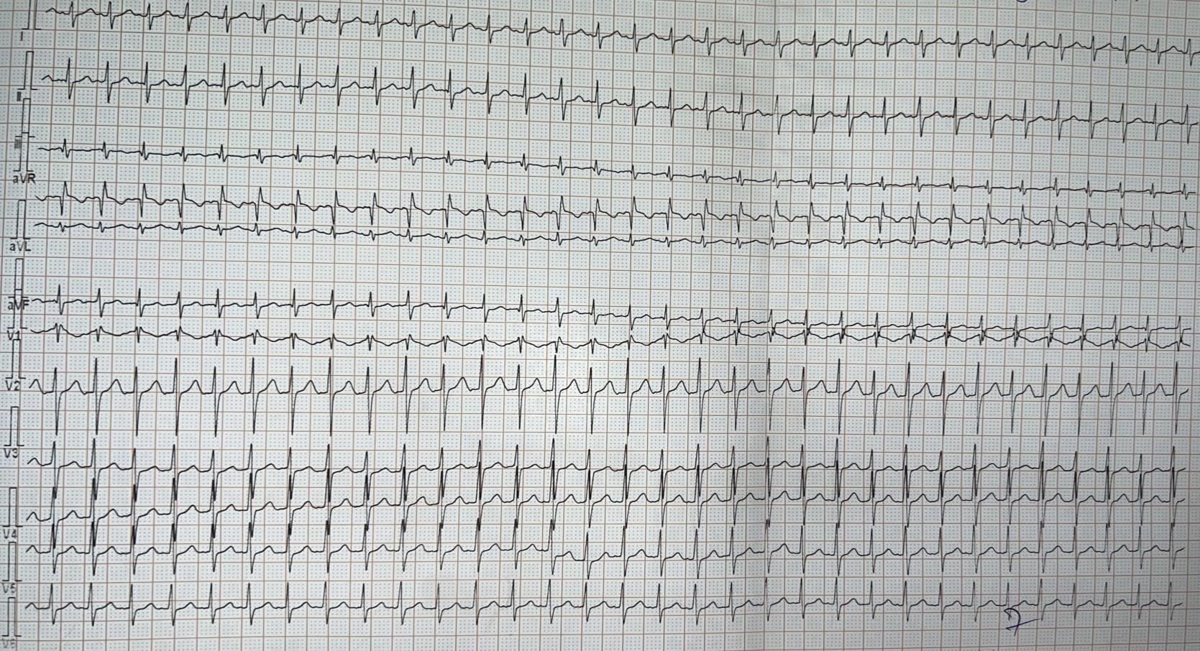
ECG DE SUPRAFAŢĂ ÎN 12 DERIVAŢII

Slide 6
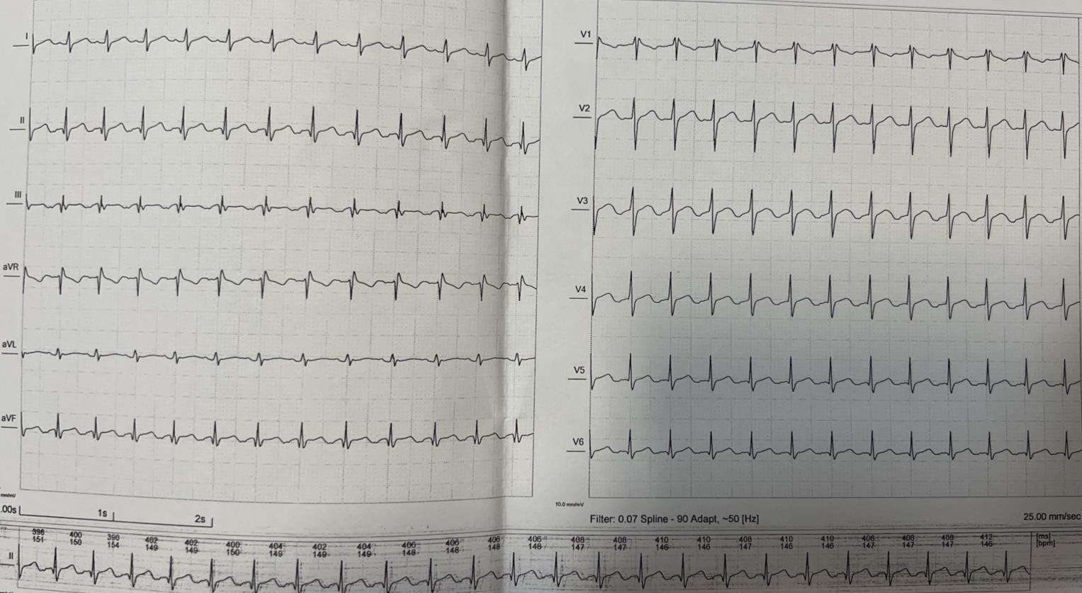
ECG DE SUPRAFAŢĂ ÎN 12 DERIVAŢII - frecvenţă variabilă →
TAHICARDIE ATRIALĂ?

Slide 7
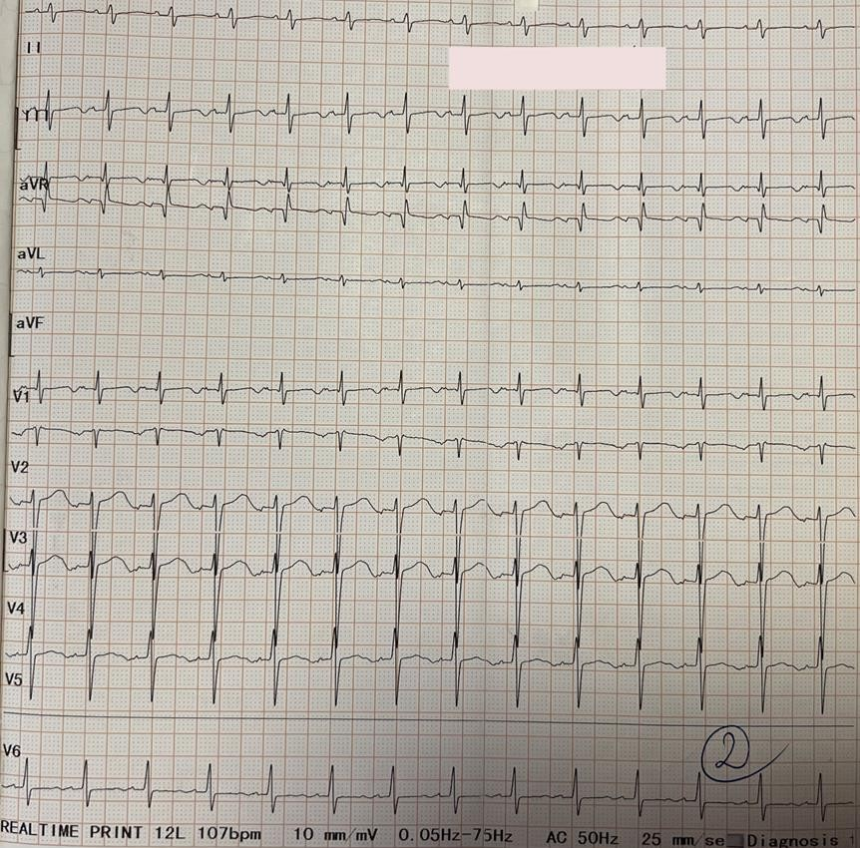
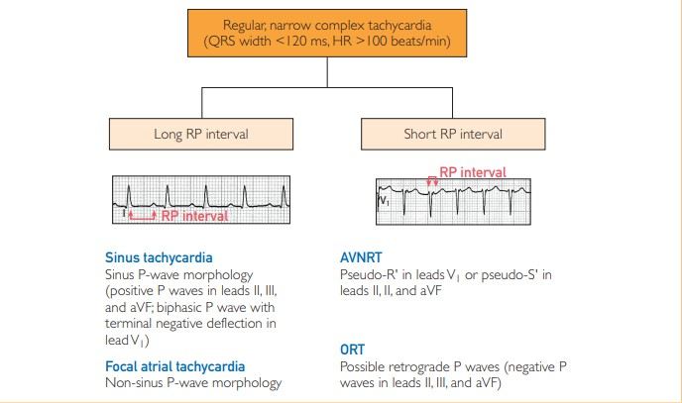
Cum încadrăm
acestă tahicardie?

Slide 8
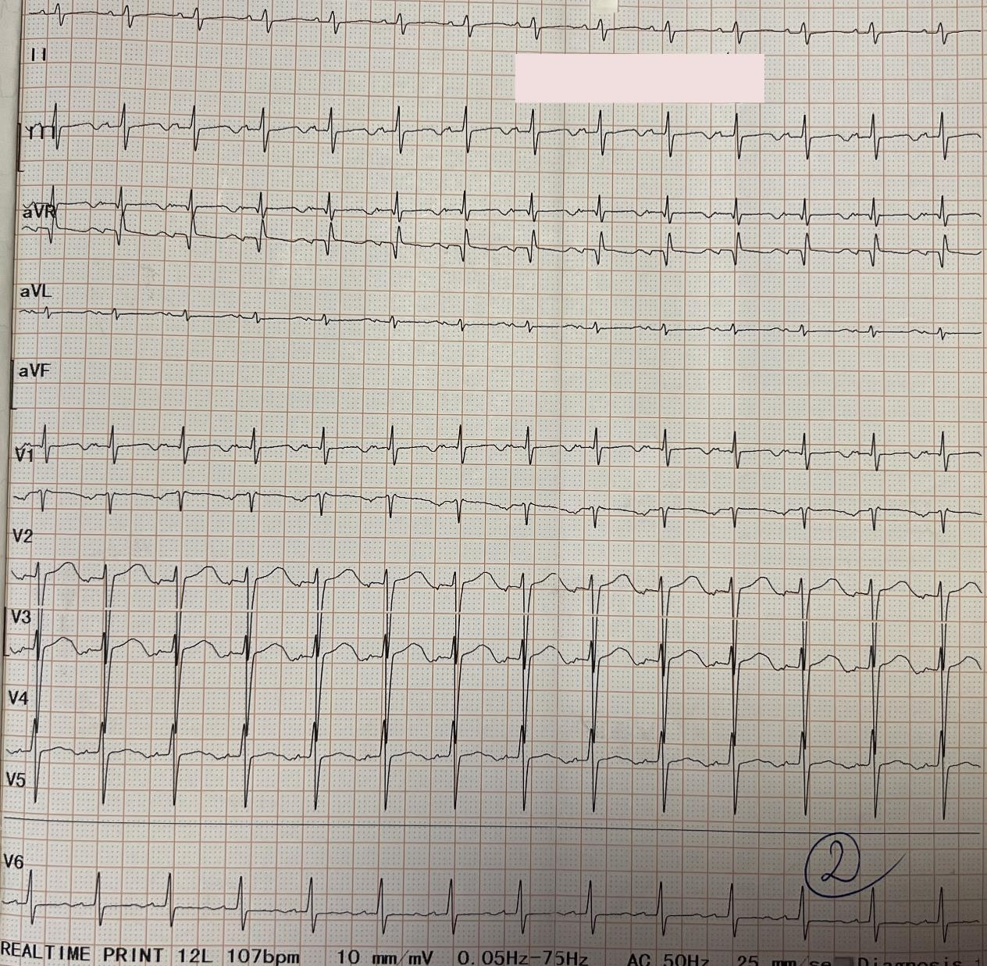
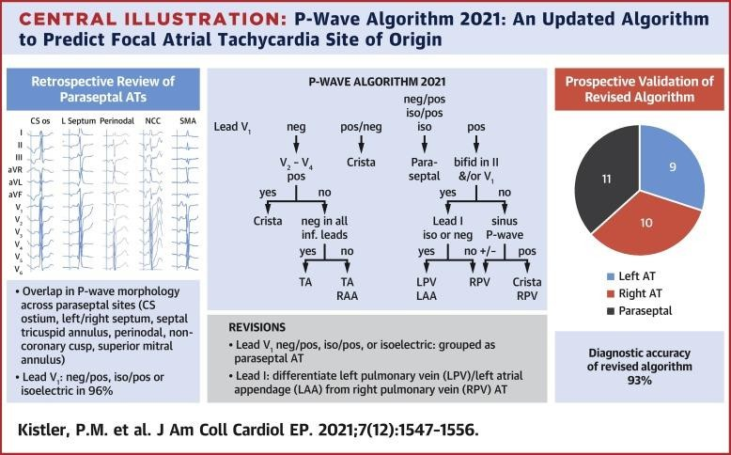
V1-undă P bifazică
V2-V4-undă P pozitivă- CRISTA
DII-unda P nu este pozitivă ca în algoritm, are o componentă
iniţială negativă după care urmează pozitivitate importantă→ sugerează porţiunea inferioară a CRISTEI TERMINALIS
DI-undă P pozitivă→ CRISTA sau VP drepte

Slide 10
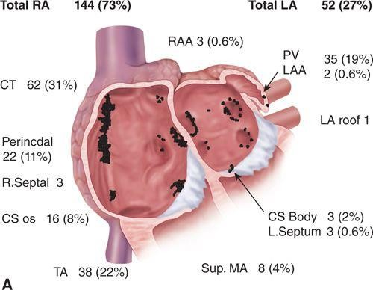
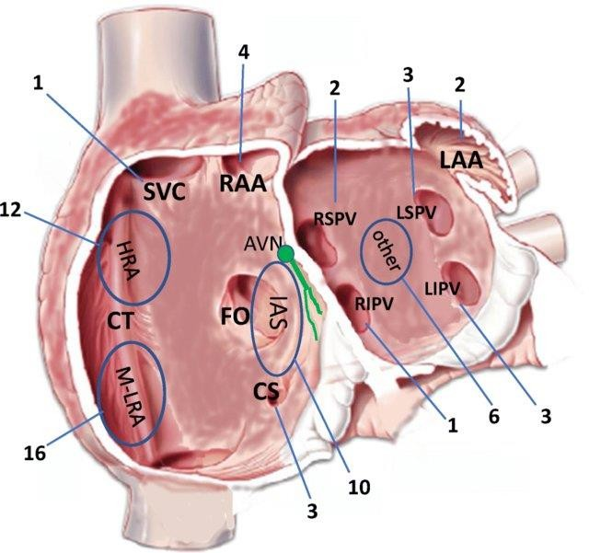

Slide 11
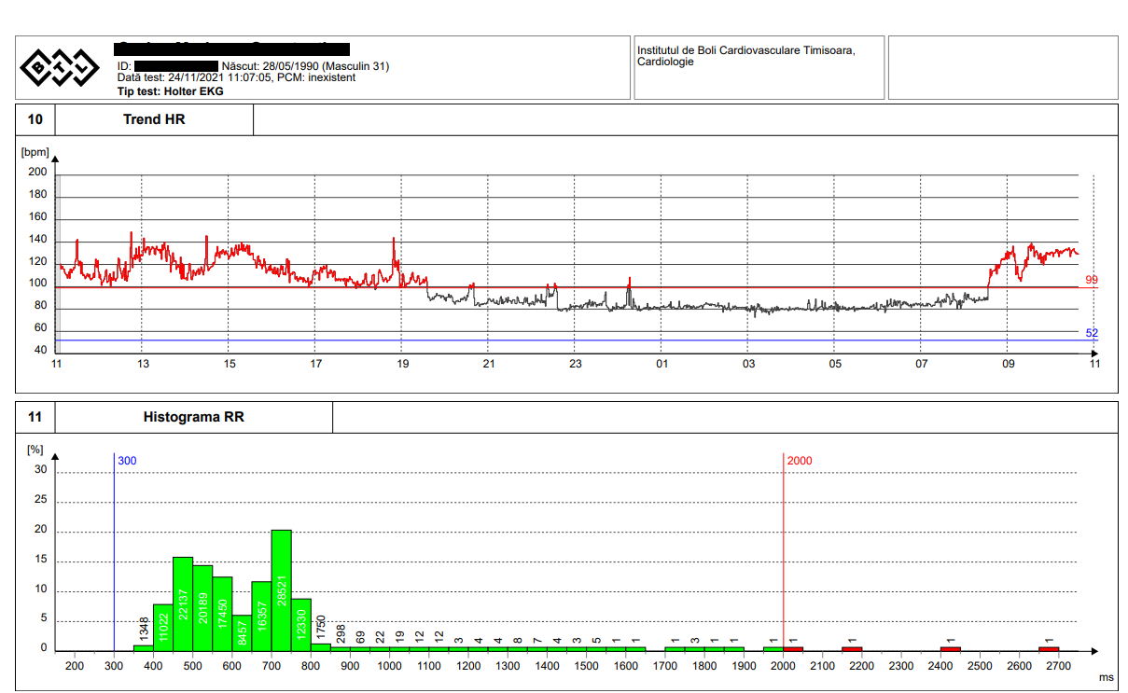
HOLTER ECG/24 h

Slide 12
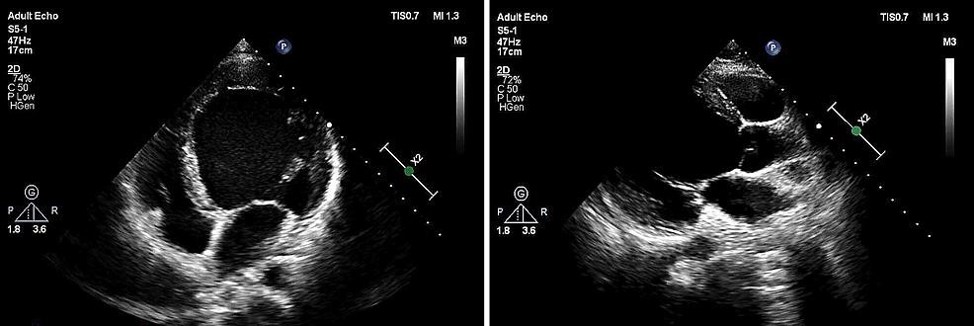
ECOCARDIOGRAFIE- VS DILATAT, FE=40%
VS dilatat (VTD=175ml, ), FE=40%, hipokinezie globală, fără valvulopatii seminificative

Slide 13
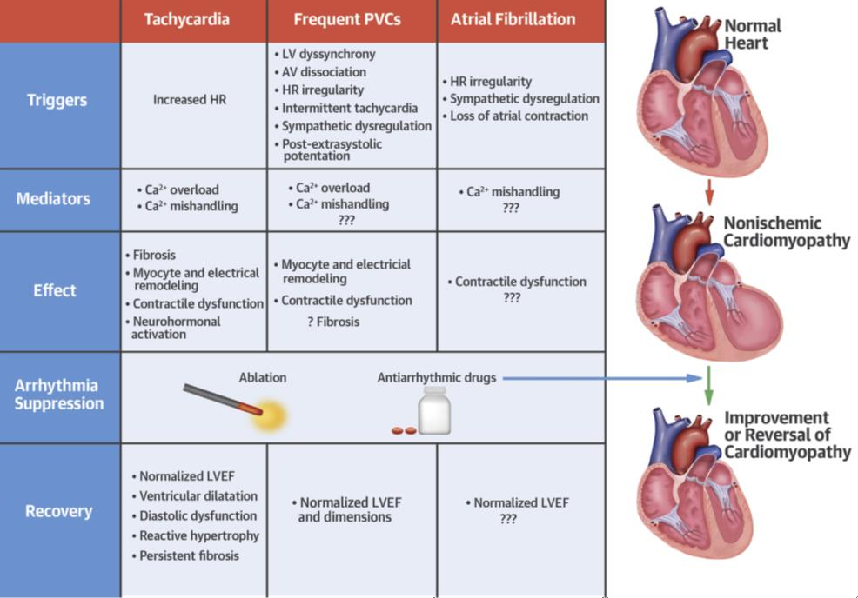

Slide 14

MEDICAŢIE
Propafenonă 450mg/zi, ulterior Flecainidă 200 mg/zi
Betablocant: Betaxolol 20 mg/zi
Fără rezultat→ creştere paradoxală a FC din
momentul iniţierii medicaţiei
Probabil prin creşterea impregnării adrenergice în contextul stresului emoţional generat de
conştientizarea patologiei

Slide 15


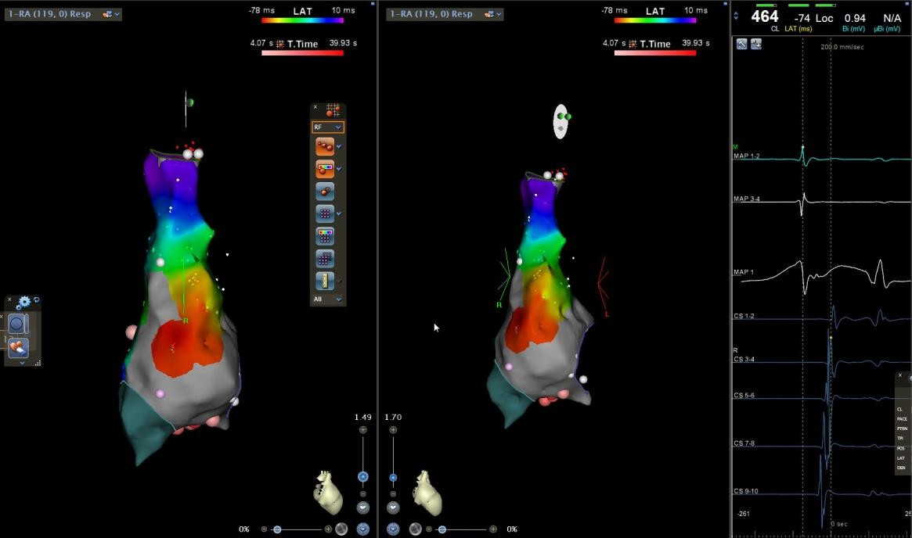
ABLAŢIE CARTO 3D ?

Slide 16
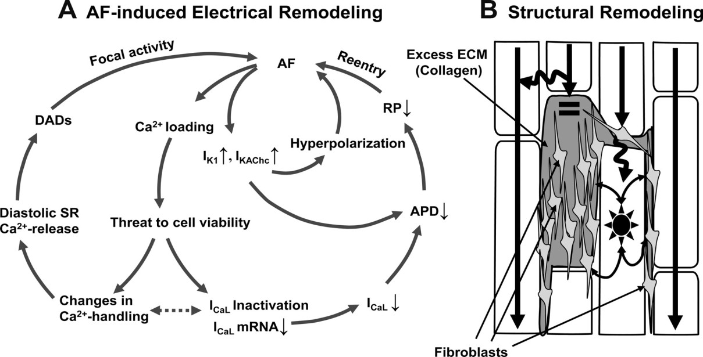
MECANISME PREDISPOZANTE PENTRU GENEZA FIBRILAŢIEI AT RIALE LA PACIENȚII CU TAHICARDII INCESANTE
Tahicardiile incesante:
-remodelare electrică
-vulnerabilitate atrială crescută
-scurtarea PRE atriale
-tonus simpatic crescut
-stretching atrial în urma modificărilor hemodinamice
Yu-ki Iwasaki et al. Atrial Fibrillation Pathophysiology-Implications for Management, Circulation 2011

Slide 17

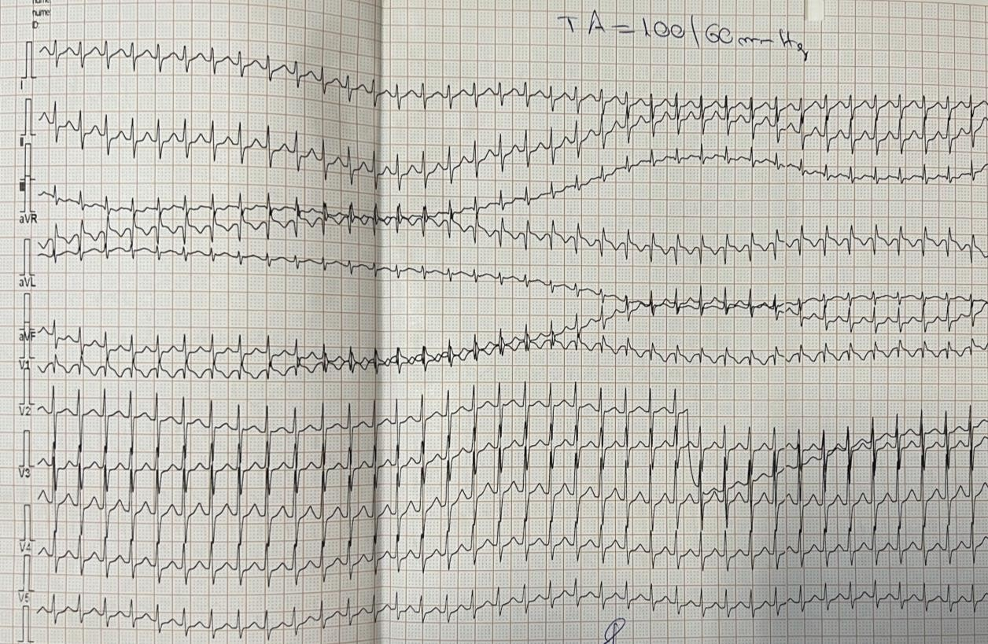
? STRATEGIE ?
A fost administrată Amiodaronă în doză de încărcare p.o
După 3 săptămâni pacientul a fost reinternat în vederea
retentării ablaţiei convenţionale de această dată
Administrarea amiodronei nu a influenţat tahicardia atrială

Slide 18
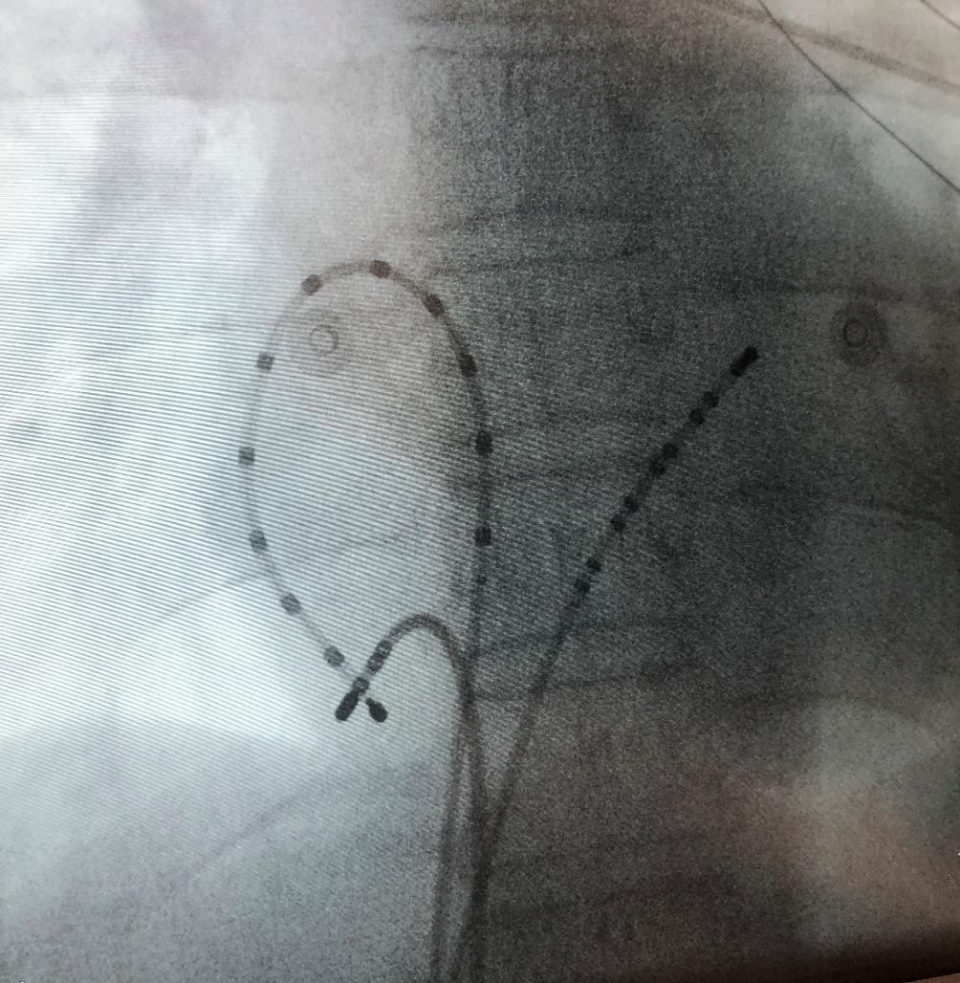
ABLAŢIE CONVENŢIONALĂ CU RADIOFRECVENŢĂ
A fost efectuată ablaţia cu radiofrecvenţă la
nivelul atriului infero- lateral în regiunea CRISTEI TERMINALIS
inferioare, în absenţa declanşării FA

Slide 19
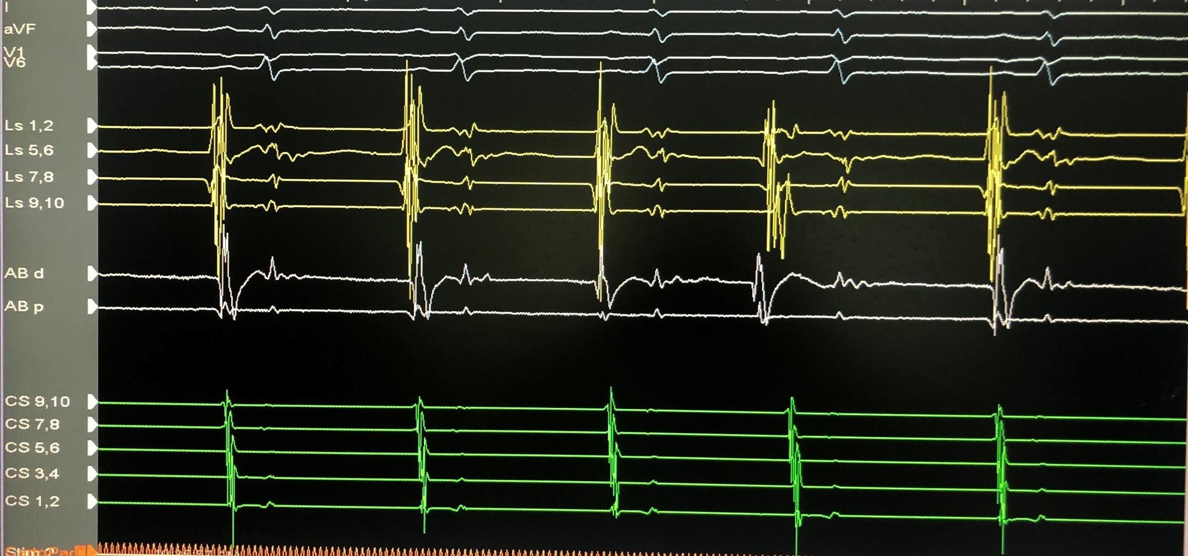
TAHICARDIE ATRIALĂ CU FC 122-MIN (490MS) SUB AMIODARONĂ ÎN MOMENTUL STUDIULUI ELECTROFIZOLOGIC

Slide 20
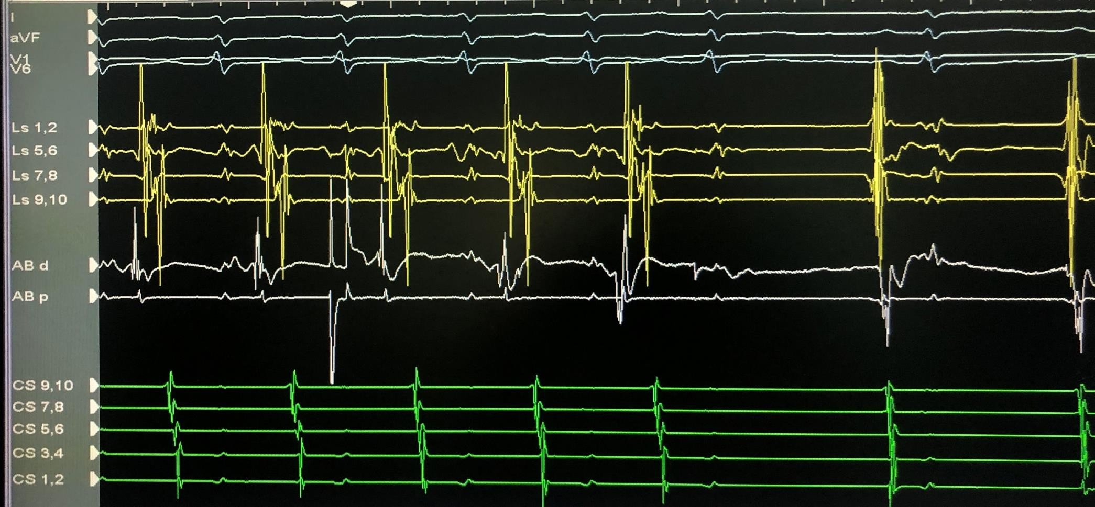
ŢINTA OPTIMĂ DE ABLAŢIE CU PRECOCITATE MAXIMĂ DE 30MS ŞI MOMENTUL ABALŢIEI CU RESTABILIREA RITMULUI SINUSAL

Slide 21
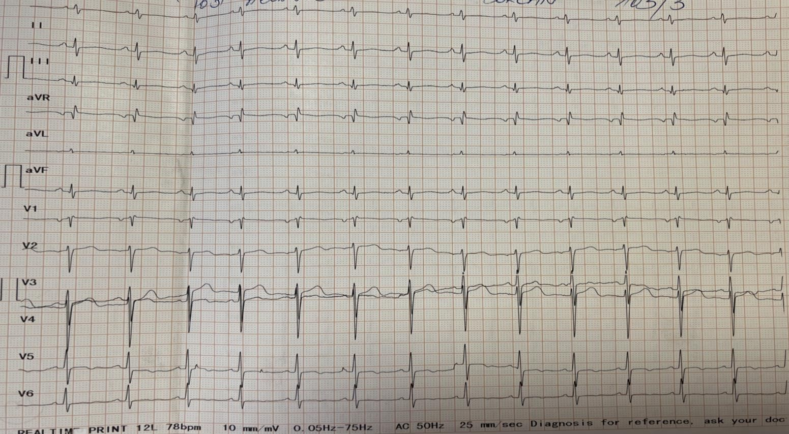
ECG 12 DERIVAŢII POSTABLAŢIE
imediat postablaţie a fost întrerupt tratamentul cu Amiodaronă

Slide 22
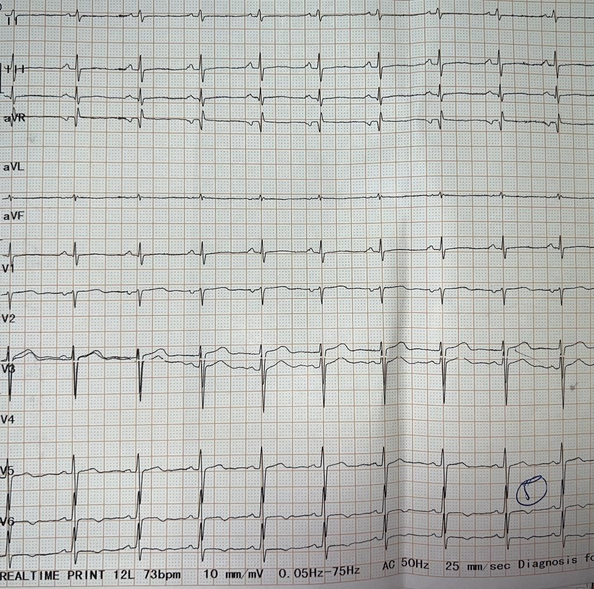
ECG LA 6 LUNI POSTABLAŢIE… STILL SINUS RHYTHM

Slide 23
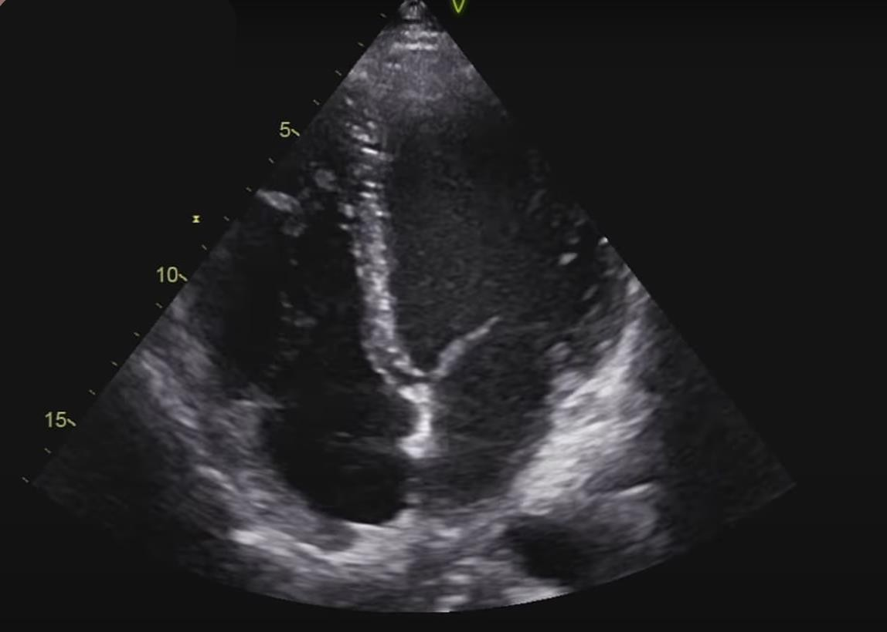
ECOGRAFIE LA 8 LUNI POSTABLAŢIE
Volume normale ale VS, FE=55%, fără tulburări de
cinetică parietală, AS=18cm², vol AS=30ml/m²

Slide 24

VA MULŢUMESC!

